Slide 1
COVID-19, thuiswerken en de gevolgen voor het welzijn van werknemers
Dr. Helen Pluut
Universiteit Leiden

Slide 2
Mijn onderzoek op het gebied van arbeidspsychologie
Spillover van sociale steun
Maakt collegiaal gedrag op werk iemand een behulpzame partner thuis?
Ontvangen van sociale steun
Sociale steun ter voorkoming van werk-familieconflict
Geven van sociale steun
Wanneer geven we sociale steun?
Wat zijn de voordelen voor degene die steun biedt?
Spillover van sociale stressoren
De invloed van werkstressoren op de dynamiek tussen partners thuis

Slide 4
COVID-19-onderzoek naar blurred boundaries
Het is moeilijk te zeggen waar mijn werkleven eindigt en mijn privéleven of mijn gezinsleven begint.
Ik besteed gedurende mijn werkdag aandacht aan persoonlijke of gezinskwesties.
Gedurende mijn werkdag vervagen de grenzen tussen de tijd die ik besteed aan werk en de tijd die ik besteed aan persoonlijke activiteiten.
1 | 2 | 3 | 4 | 5
Veel minder dan gewoonlijk | Minder dan gewoonlijk | Zoals gewoonlijk | Meer dan gewoonlijk | Veel meer dan gewoonlijk

Slide 5
Meer vervaging van de grenzen tussen werk en privé (M = 3.50, voor 51% verslechterd)
Meer moeheid door videocalls (M = 3.25, voor 48% verslechterd)
Minder loskoppelen van werk (M = 2.62, voor 49% verslechterd)
Meer onderbrekingen gedurende het werk (M = 3.13, voor 41% verslechterd)
Minder werkplezier en bevlogenheid (M = 2.86, voor 40% verslechterd)
Minder sociale verbinding op het werk (M = 2.78, voor 48% verslechterd)

Slide 6
Mensen slapen minder (goed) dan normaal (M = 2.87, voor 26% verslechterd)
Mensen eten gezonder dan normaal (M = 3.10, voor 23% verbeterd)
Mensen bewegen minder dan normaal (M = 2.89, voor 40% verslechterd)
Mensen ontspannen iets minder dan normaal (M = 2.97, voor 29% verslechterd)
Mensen drinken iets minder dan normaal (M = 2.94, voor 19% verbeterd)
Mensen vertonen veel meer sedentair gedrag dan normaal (M = 3.64, 58% verslechterd)

Slide 7
Blurred boundaries
Geluk
(1)
(2)
(3)
(4)
Leefstijl gedrag

Slide 8
Beschermend effect van slaap

Slide 9
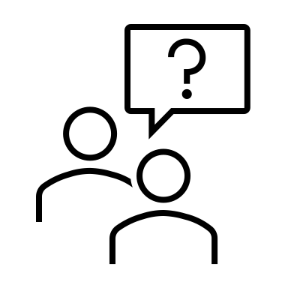
Voor degenen die blurred boundaries ervaren, is het juist belangrijk om goed te slapen en (in mindere mate) regelmatig te bewegen.
Echter blijken we op blurred boundaries te reageren met ongezond gedrag.
Deze reactie kan gezien worden als maladaptief en dysfunctioneel.
Een gezonde leefstijl is een gedeelde verantwoordelijkheid tussen werkgever en werknemer.

Slide 10
Vervolgvragen
Goed werkgeverschap als civiele norm
Voelen werknemers zich in de nieuwe omstandigheden gesteund? Vinden zij dat ze een goede werkgever hebben?
Zijn normstellingen gewijzigd door corona?
Hoe verschilt de invulling van de norm van goed werkgeverschap (maar ook goed werknemerschap) nu tijdens corona ten opzichte van voorheen?
Arbeidsomstandighedenwetgeving
Hoe bewaken werknemers hun eigen omstandigheden?
Arbeidstijdenwetgeving
In hoeverre kunnen werknemers hun werktijden bewaken? Kennen zijn hun rechten op dit punt? Zijn die wel duidelijk?

